Slide 1
Использование интеллект-карт на уроках литературного чтения, как способ формирования читательской грамотности
Учитель начальных классов Маоу
«СоШ г. билибино чао»
Л.з.майманова

Slide 2
В исследованиях PISA читательская грамотность подразумевает «способность человека понимать и использовать письменные тексты, размышлять о них и заниматься чтением для того, чтобы достигать своих целей, расширять свои знания и возможности, участвовать в социальной жизни».

Slide 3
Формирование у обучающихся желания, умения и привычку читать книги, т.е. формировать школьника – читателя, формировать интерес к чтению как к важному фактору их успешности.

Slide 4
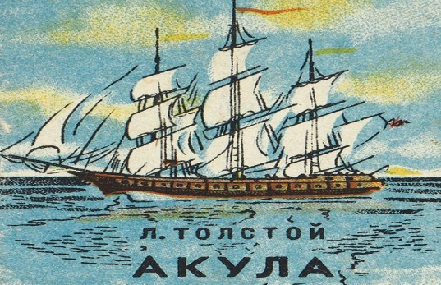
Мальчикам было тесно в парусе
Стало душно, на нас несло горячий воздух с пустыни Сахара
Матросы в парусе устроили купальню
День был прекрасный
Корабль стоял у берегов Африки
Купание в парусе
По волнам колыхалось желтое брюхо мертвой акулы
Плавание наперегонки
Старый артиллерист стоял и любовался на своего сынишку
Старый артиллерист открыл лицо, поднялся и посмотрел на море
Появление морского чудовища
Мы увидели спину морского чудовища
Мальчики на корабле
Выстрел
Пронзительный визг
-Назад! Вернитесь! Акула
Артиллерист побежал пушкам
Со всех сторон раздался громкий, радостный крик
Артиллерист упал подле пушки и закрыл лицо руками
Мы услышали визг и мальчики поплыли в разные стороны.
Спустили лодку, и понеслись, что было силы к мальчикам

Slide 5
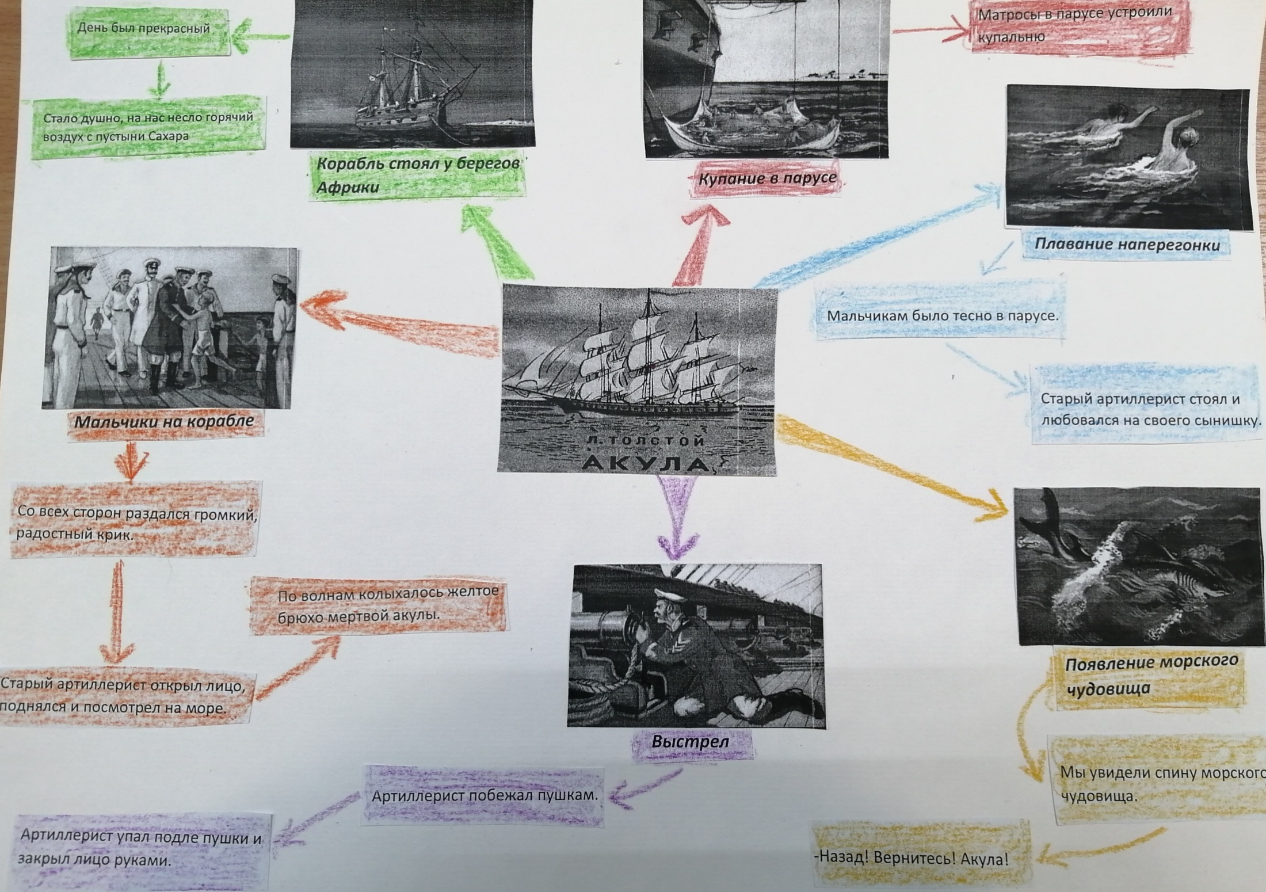

Slide 6
Благодарю за внимание!

